Slide 1
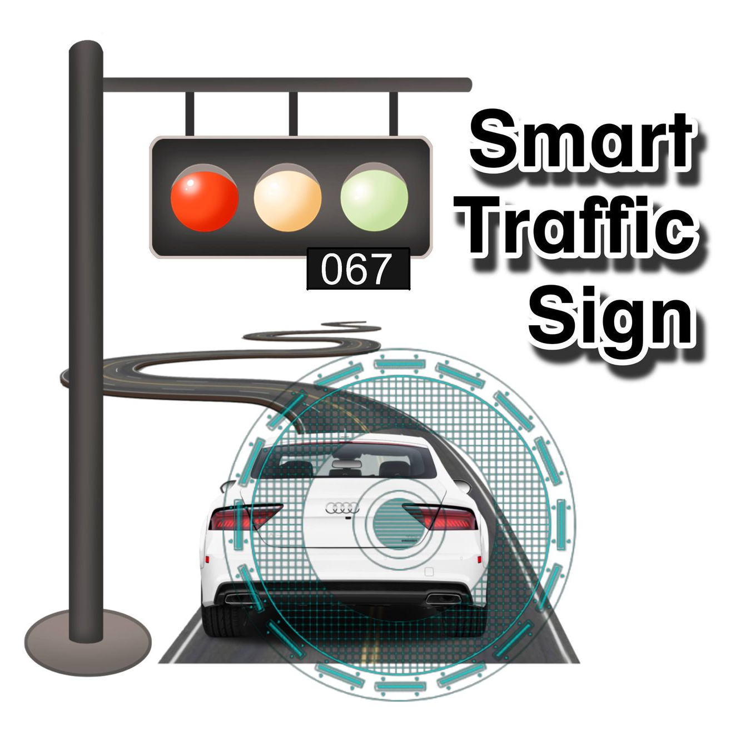
基於車流模式分析之智慧型紅綠燈
隊伍名稱: semaforoj
隊伍成員: 江岱樺、楊子誼、鄭承斌

Slide 2
目錄
01
02
03
04
動機
系統架構
訓練成果
結論

Slide 3

01
動機

Slide 4
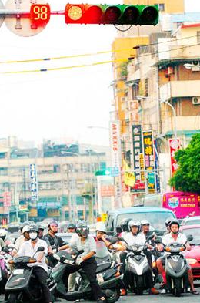
動機
有時候開車或騎車到一個路口的時候，左右方向車輛極少甚至是沒有，卻還是要等很久的紅燈。
交通壅塞時，車速很慢，讓人等得不耐煩。
夏天時，天氣太熱，有些機車騎士刻意躲到陰涼處可能引發車禍。

Slide 5

我們如何解決?
透過引入人工智慧來控制紅綠燈，減少人們不必要的等待。
使用YOLOv7物件偵測技術及Deep-Q-Learning強化學習技術

Slide 6
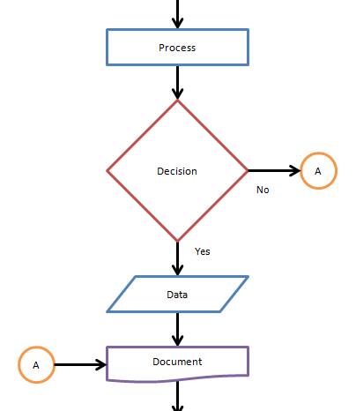
02
系統架構

Slide 8
模型訓練
YOLOv7物件偵測
強化學習
Deep-Q-Learning
輸入: 監視器畫面
輸出: 汽車、機車、卡車及公車在畫面中的位置
訓練1500張圖
測試300張圖+影片
訓練300回
輸入: 當下3個道路方向的汽機車數量
輸出: 綠燈維持10秒或紅燈
懲罰項: 汽機車等待時間
4層隱藏層(每層100個神經元)
訓練100回(每回模擬1小時，車流隨機決定)

Slide 9

03
訓練成果

Slide 10
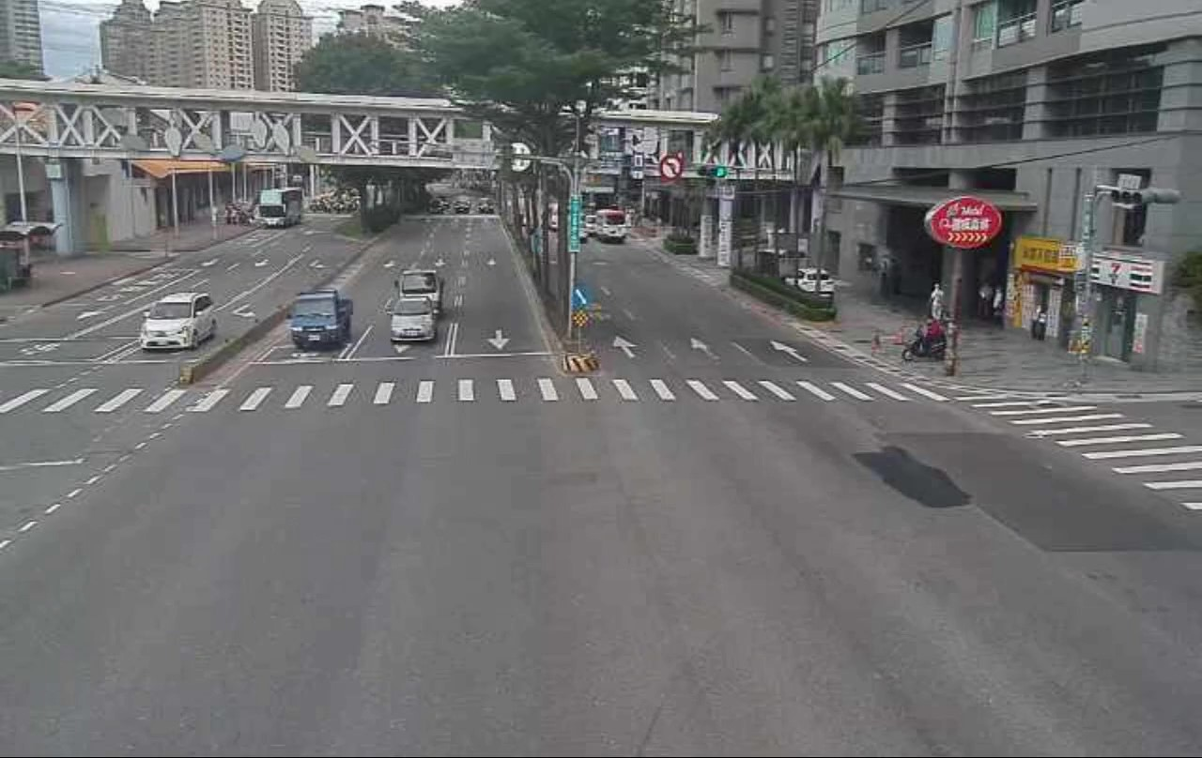
道路資訊
中正東路八勢路口
道路寬: 每線2.7m
限速: 50km/h
原始紅綠燈設置:
綠燈117秒
黃燈皆為3秒
兩路口紅燈各42秒

Slide 11
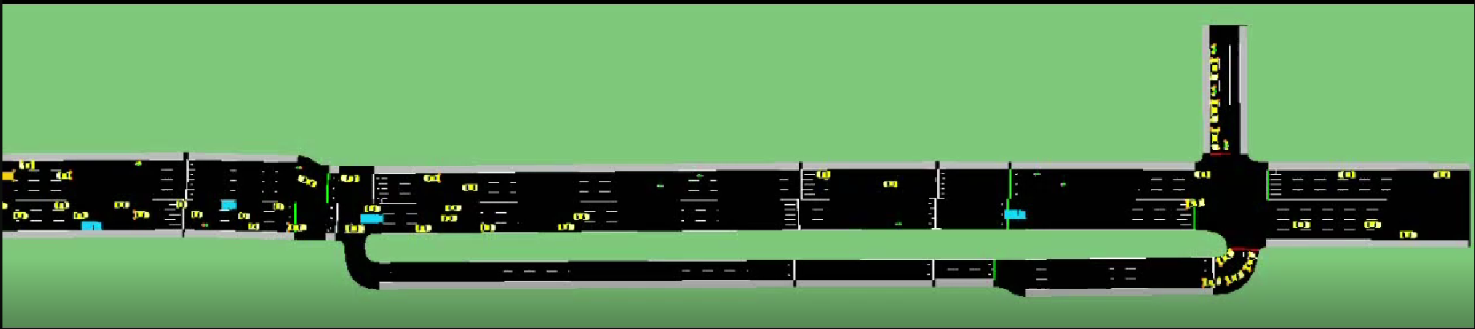
模擬器畫面
圖片為影片連結

Slide 12
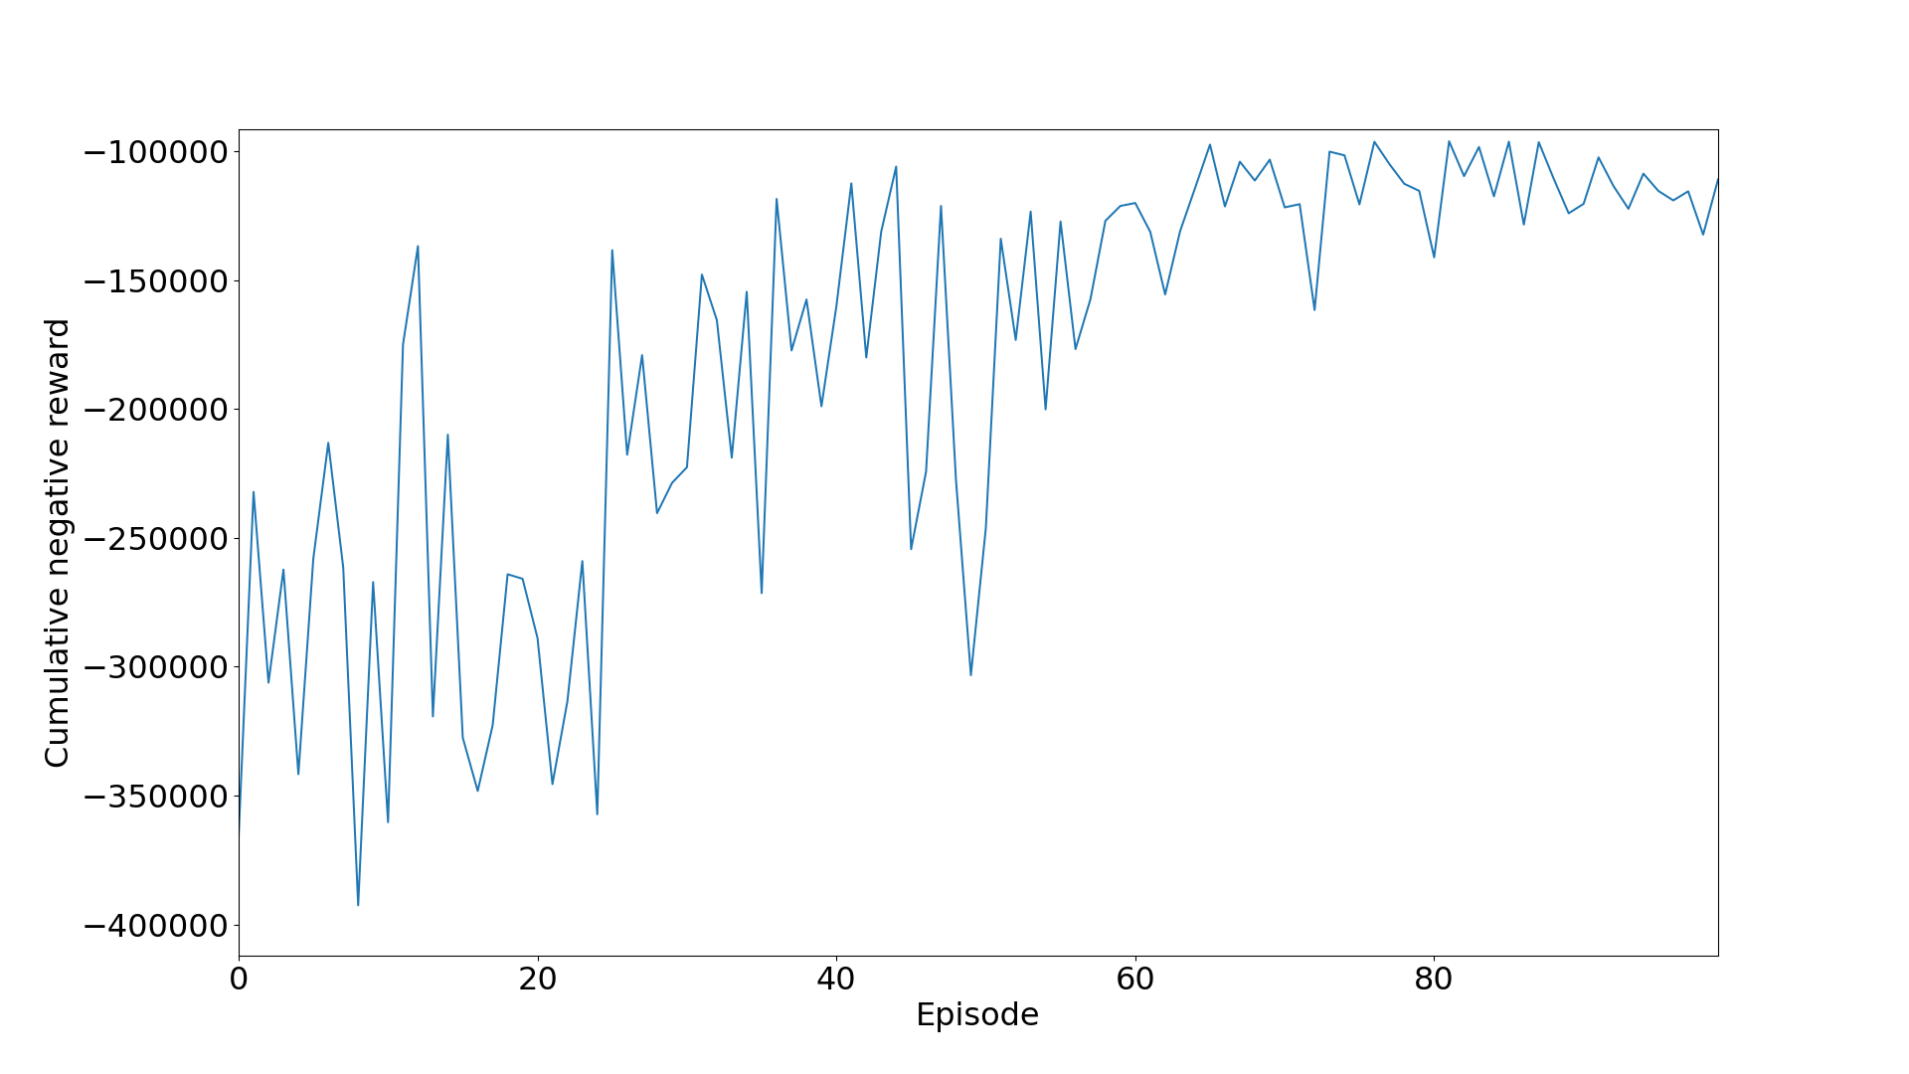
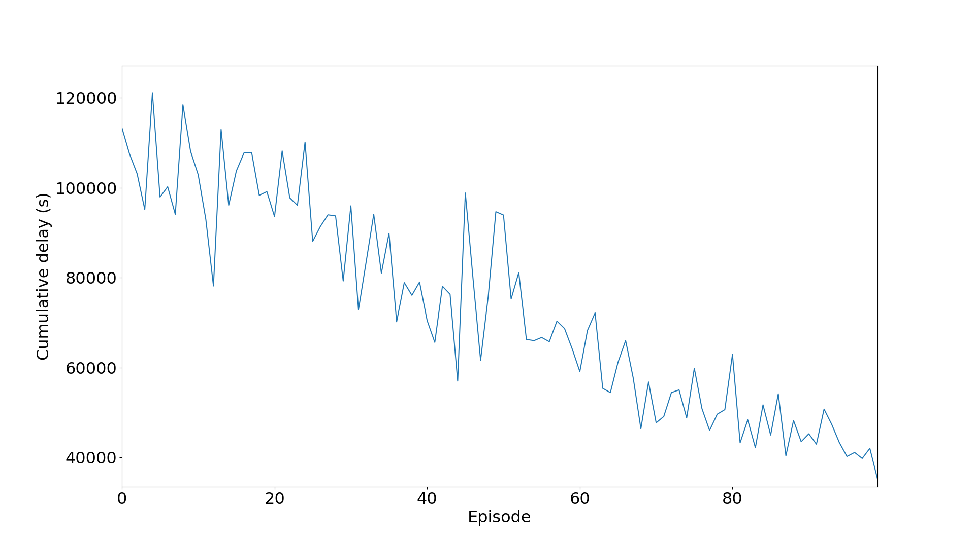
訓練成果
每回合懲罰
每回合等待時間

Slide 13
訓練成果
 | 平均等待時間(轉彎方向)
車流量 | 原始設置 | 模型結果
1000 | 73.622 | 37.700
2000 | 77.783 | 36.497
3000 | 79.443 | 37.889
 | 平均等待時間(主要方向)
車流量 | 原始設置 | 模型結果
1000 | 27.034 | 36.205
2000 | 33.345 | 37.974
3000 | 33.114 | 37.019

Slide 14
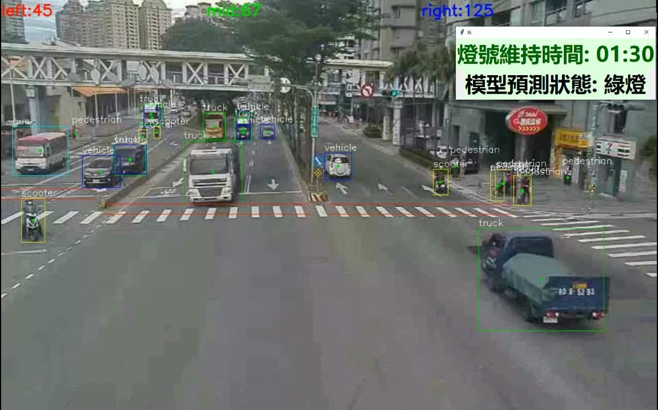
Demo影片
圖片為連結
圖片為影片連結

Slide 15

04
結論

Slide 16
結論
引進人工智慧控制紅綠燈。
人工智慧模型可以判斷車流。
人工智慧模型根據車流判斷維持綠燈或進入紅燈。
減少汽機車等待時間。
以車流1000為例，根據模擬結果顯示，雖然其中一個方向的等待時間從27秒增加至36秒，增加了幾秒，但另一個方向的等待時間從73秒減少至37秒，減少近一半。
減少駕駛的交通時間。
減少因怠速而產生的空氣污染。

Slide 17

Thanks!

